Slide 1
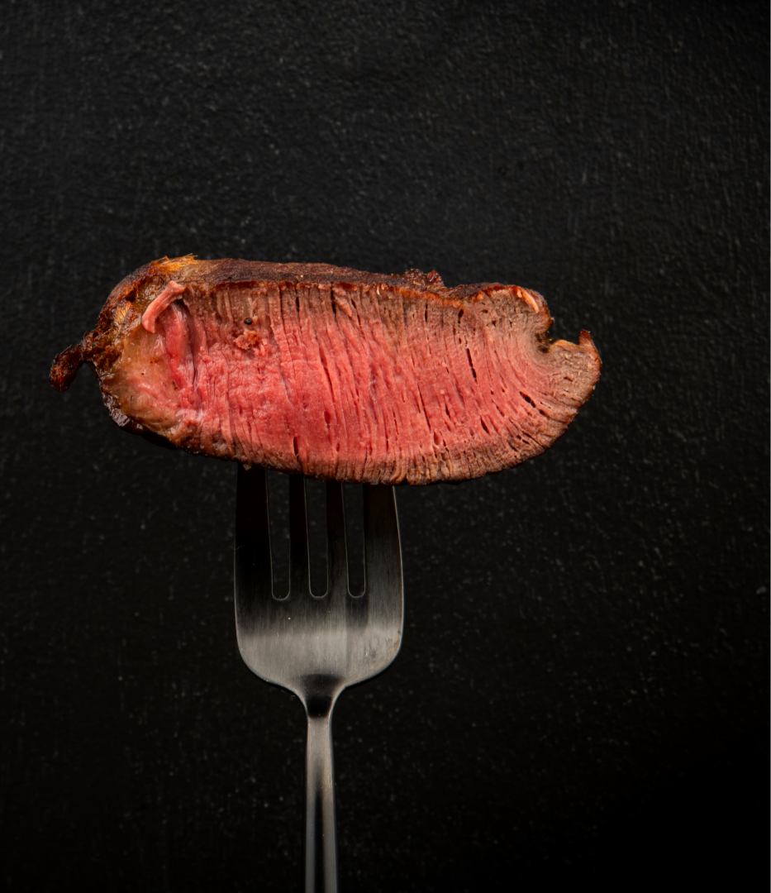

Meat
Revolution
마블링 분석을 통한 효율적인 소고기 품질 평가
김성빈 , 김영진 , 임찬근 , 박가은

Slide 2
01
계획변경
계획변경 전
계획변경 후
소고기의 각 부위별로 등급을 부여하는 서비스 프로그램
→ 모든 부위별 자료 수집이 어려움
→ 자료들의 양이 너무 방대함
→ 법적인 부분에서 위반이 됨
소고기의 한 부위의 등급을 정확하게 부여하는 서비스
→ 추후에 소고기 부위별로 구별하는 기능 추가 예정
→ 사진을 입력시키면 등급을 부여해줌

Slide 3
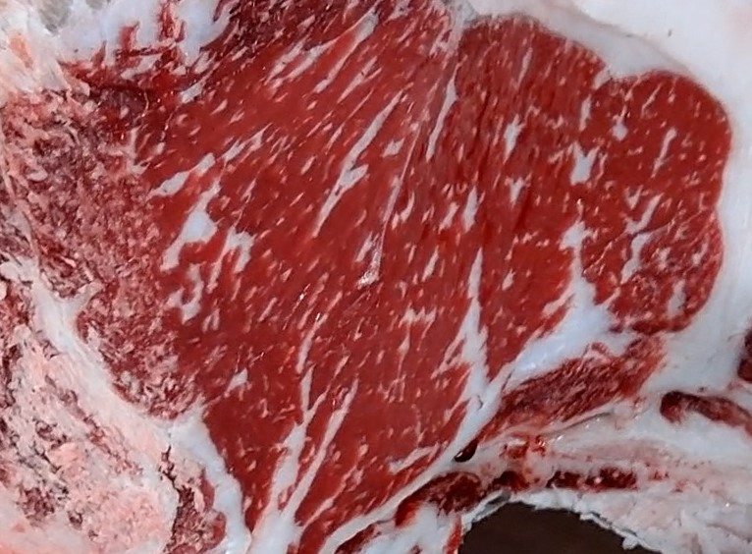
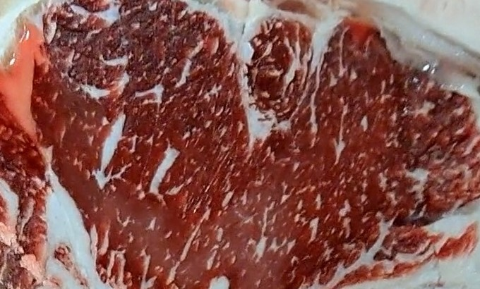
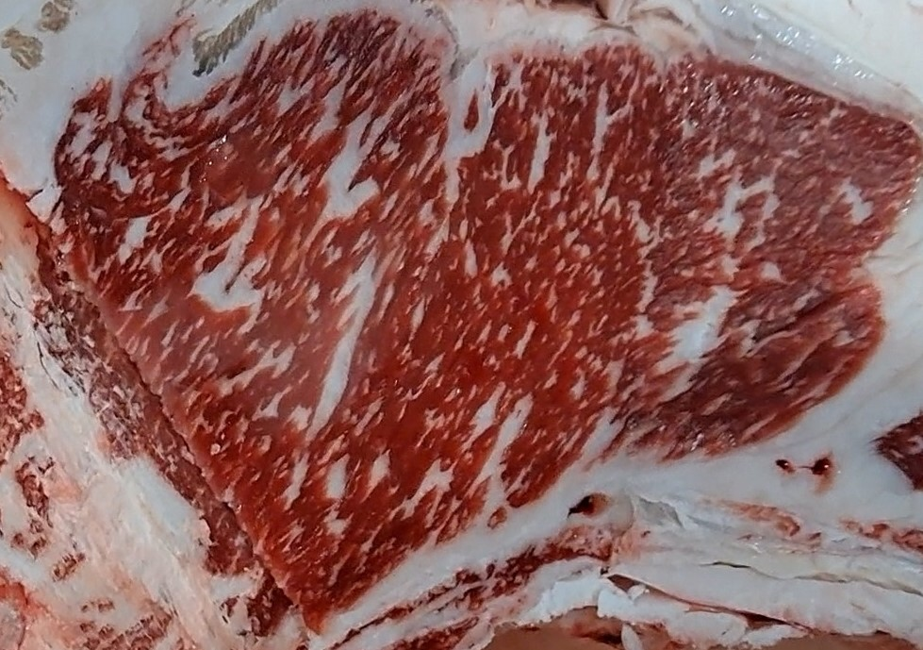
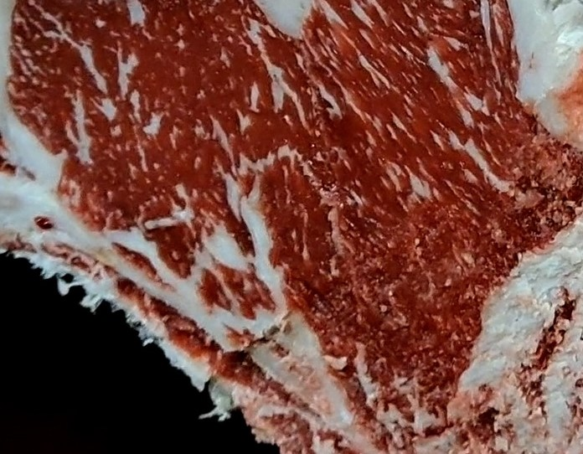
02. 자료 수집
1++ 등급 ▼
1등급 ▼

Slide 4
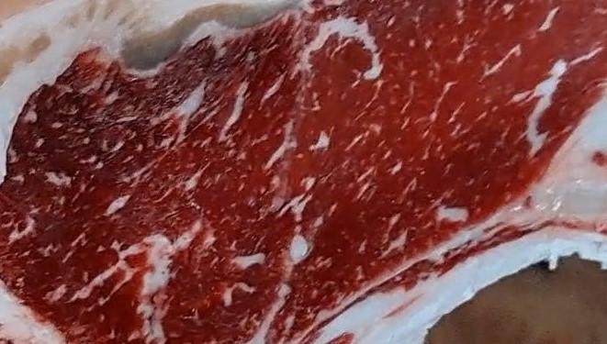
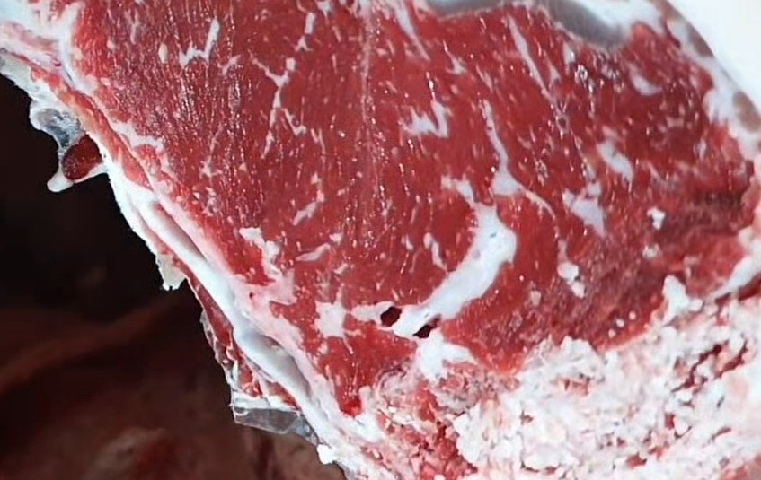
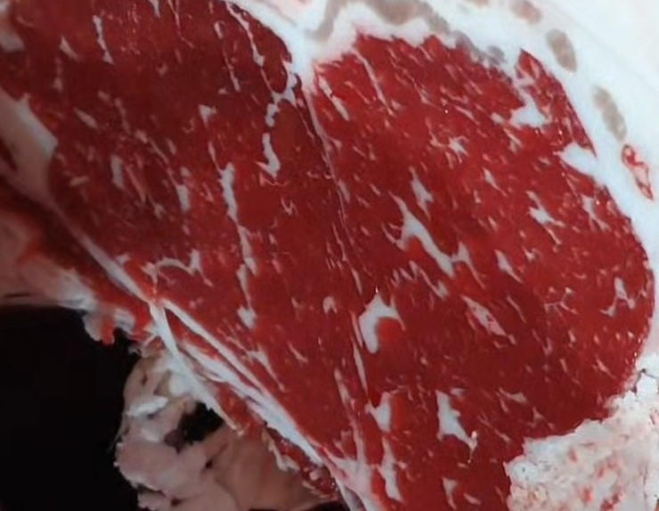
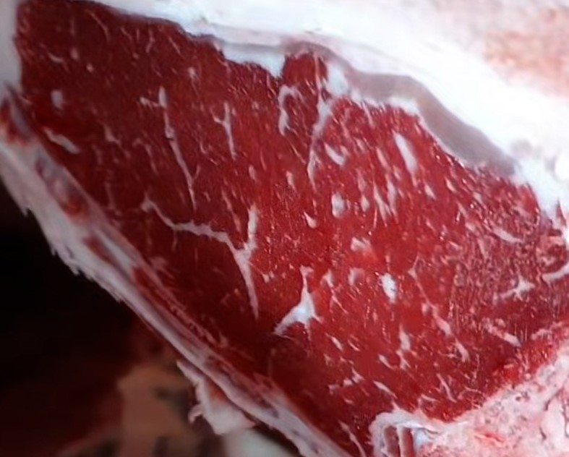
02. 자료 수집
2등급 ▼
3등급 ▼

Slide 5
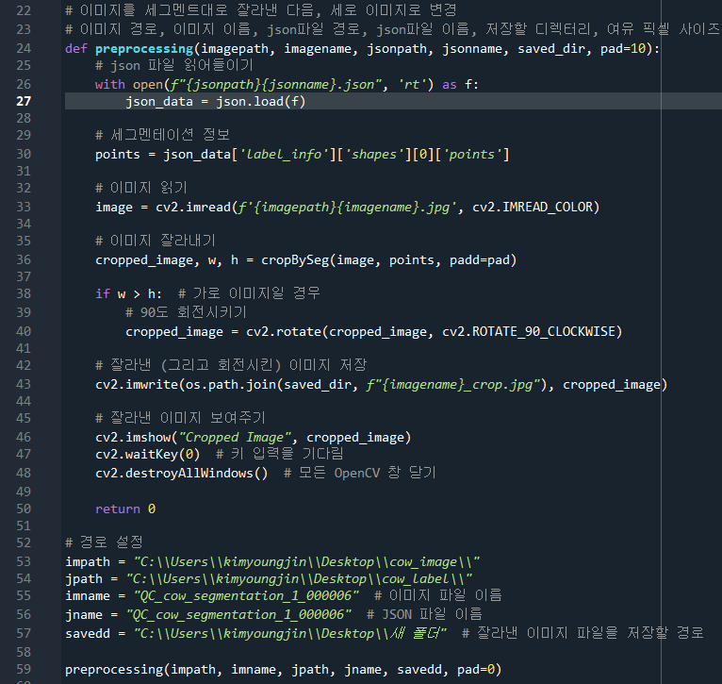
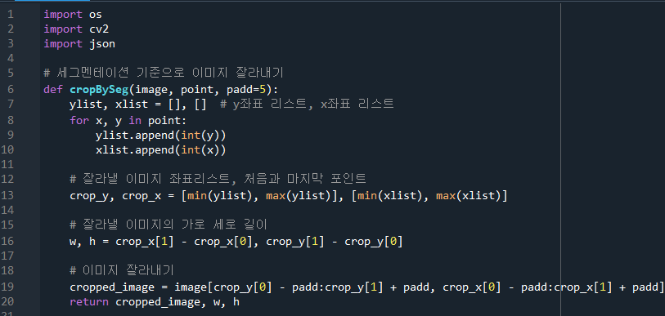

03
개발 현황
AI 기반 소고기 등급 판정 시스템 개발 현황
이미지를 학습 하기 전 이미지를 일정 크기로 잘라 저장
출처 : https://tech-diary.tistory.com/35

Slide 6

04
문제점 및 대책
데이터 수집의 어려움
데이터 전처리 효율성
딥러닝을 위한 이미지 수집은 방대한 양이 필요로 하기에 충분한 수량을 확보하는 데 어려움이 있었지만 다양한 출처를 탐색하여 데이터 확보에 주력을 다함
다양한 크기의 이미지를 일정한 크기로 자르고 저장하는 과정에서 일부 손실되는 정보가 발생할 수 있어 추후 알고리즘 개선할 계획

Slide 7
06
향후 계획
9 주차 ~ 10주차
10 주차 ~ 12 주차
12 주차 ~ 14 주차
수집 자료를 추가적으로 수집 후 좋은 자료를 선정 및 정리
기초 코딩을 기반으로 코딩 마무리 및 시연
시연 및 기능 추가, 기능 보완

Slide 8
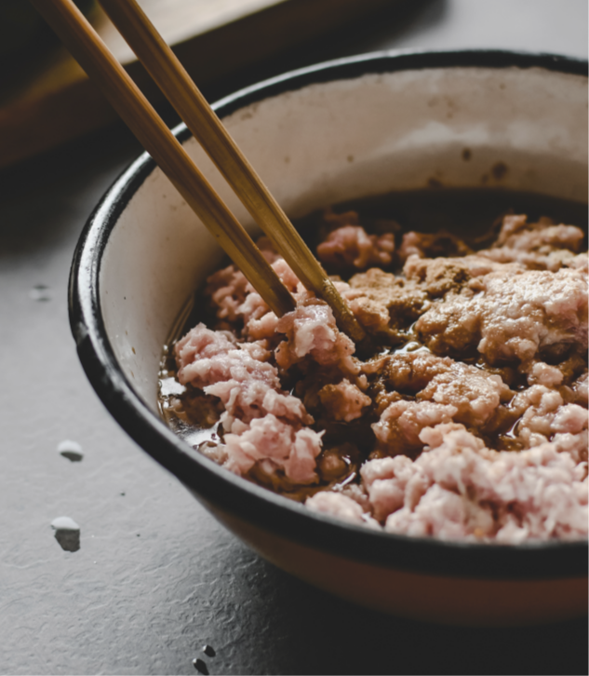

Thank you.
Questions.
무엇이든 물어보세요!
Alternative meat

